Slide 1


«Элитная недвижимость»
КЕЙС
От «РЕСТОВРАЦИЯ Н»

Slide 2
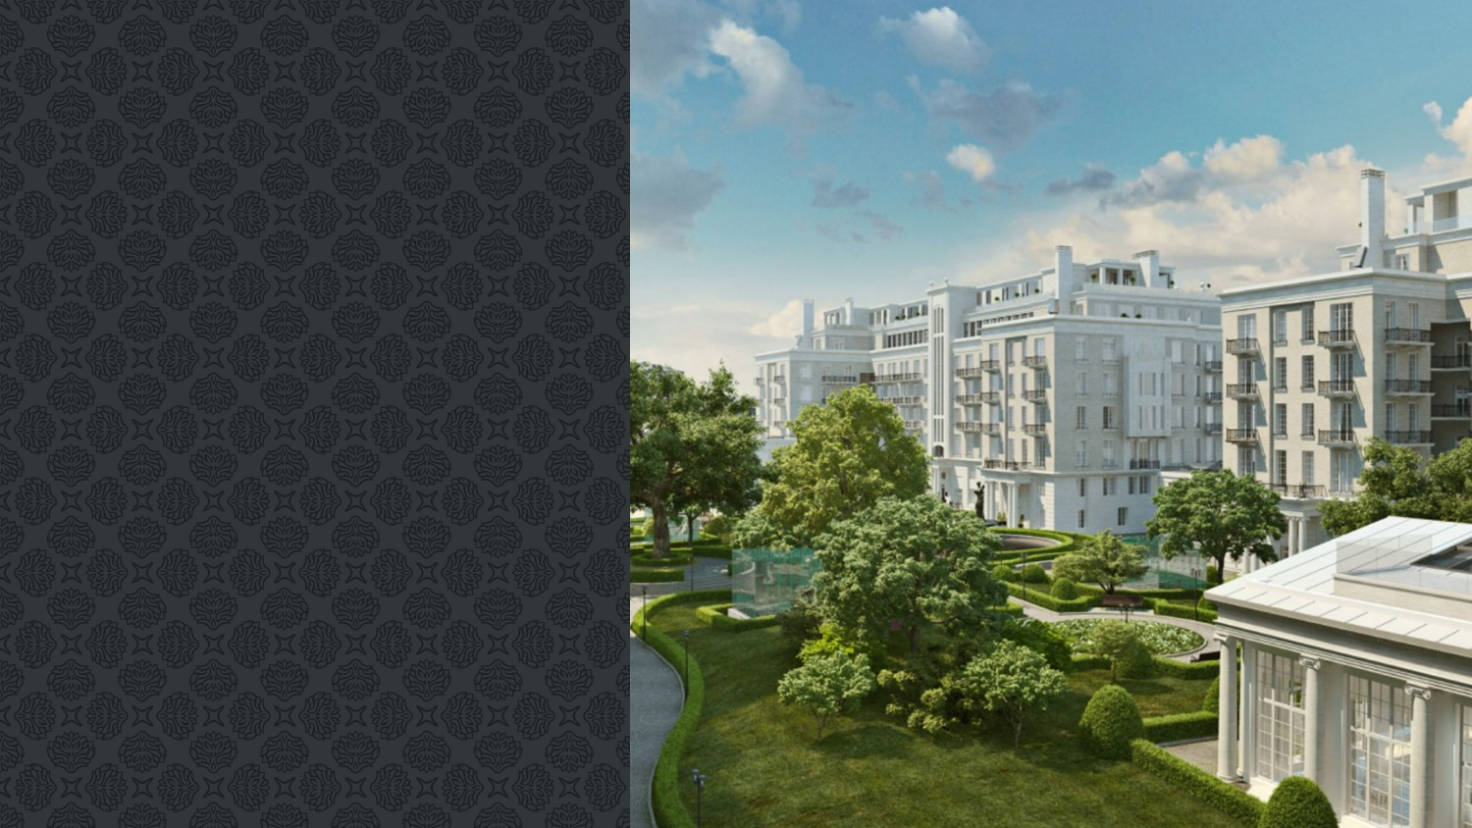
Цели рекламной кампании
Увеличение звонков от заинтересованных клиентов*
*-учитывая нюансы, это была пилотная рекламная кампания для проверки рынка.

Slide 3
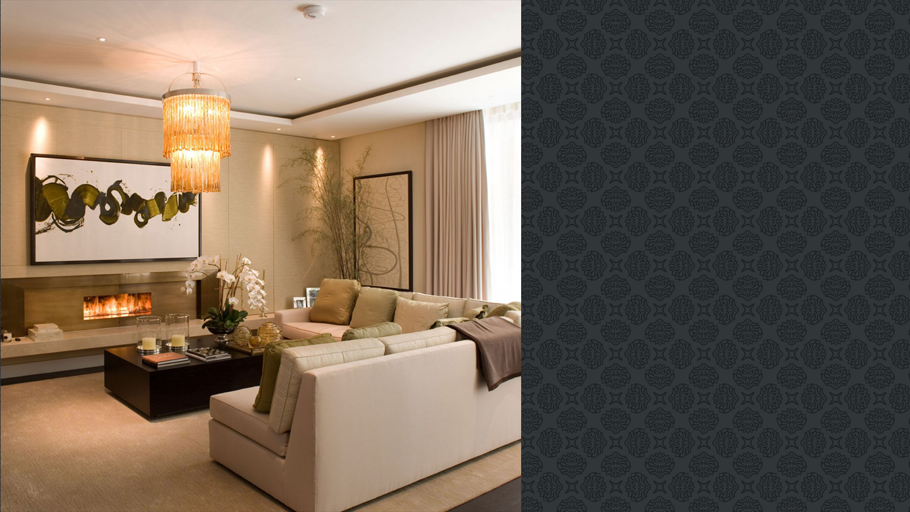
Нюансы
Элитная недвижимость стоимостью в миллионы долларов.
Очень узкая целевая аудитория, которую сложно “выследить”.
Высокая конкуренция и перегретые ставки в контекстной рекламе.

Slide 4
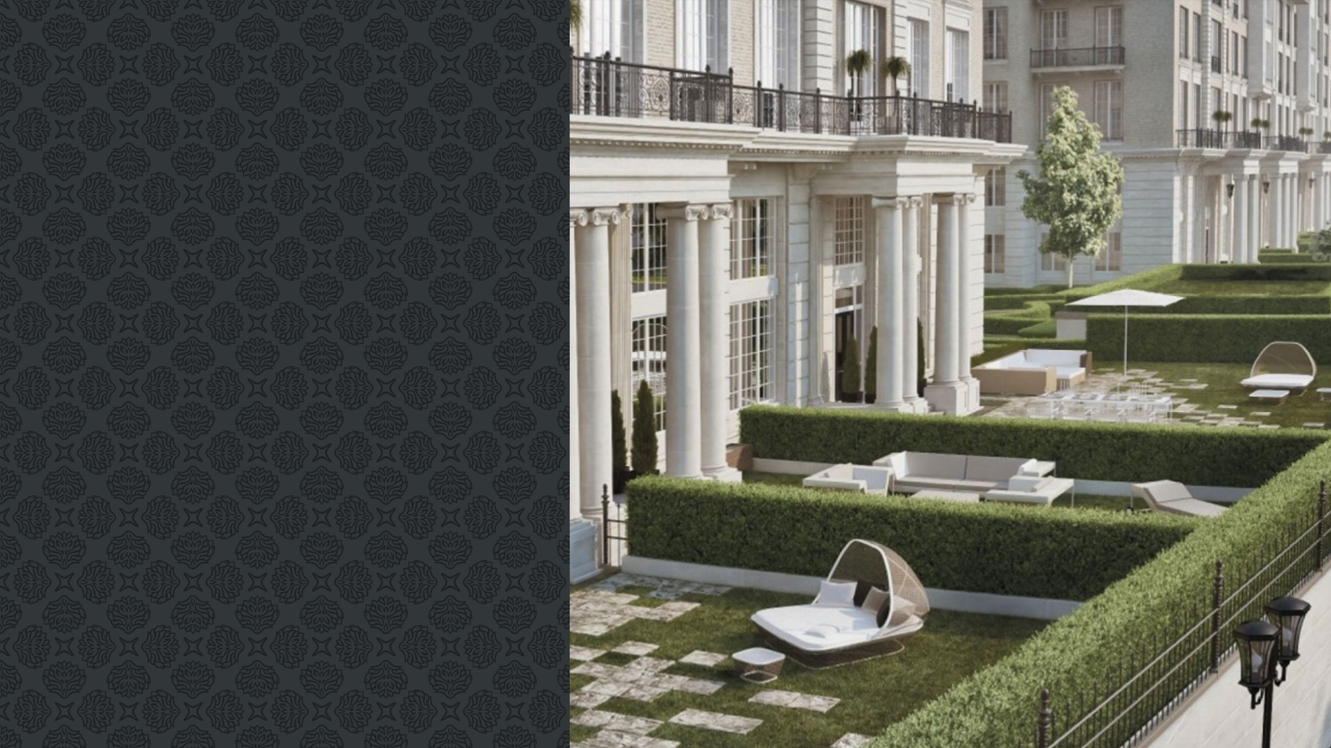
Каналы привлечения траффика
Яндекс.Директ
Google Adwords
myTarget

Slide 5
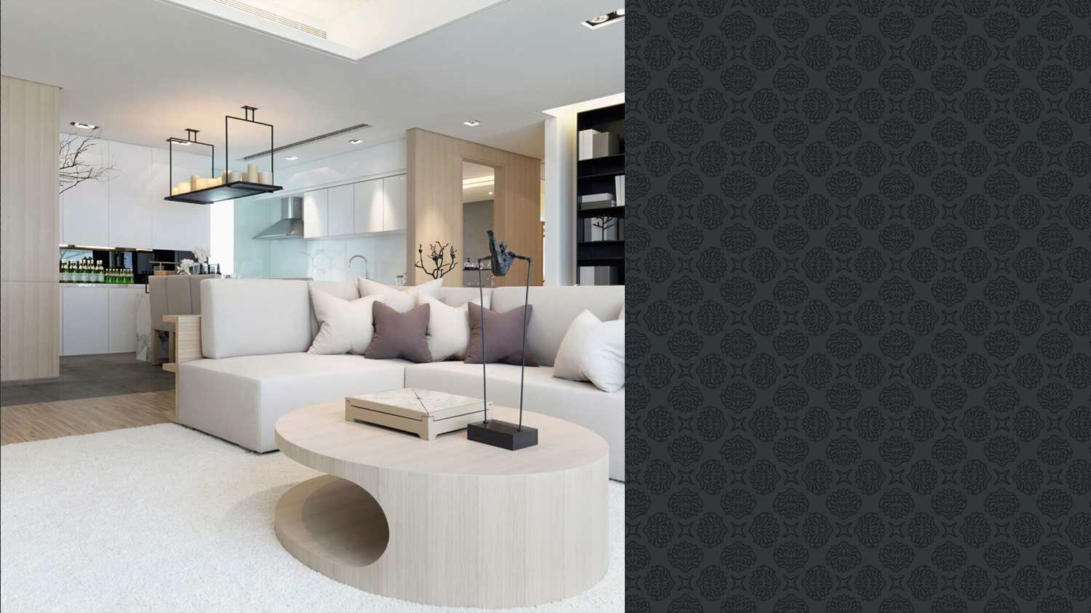
Определение ЦА
Доход премиум
Интересы:
яхты, самолеты,
дорогие машины
Часто бывают за границей
Интересуются элитной недвижимостью

Slide 6
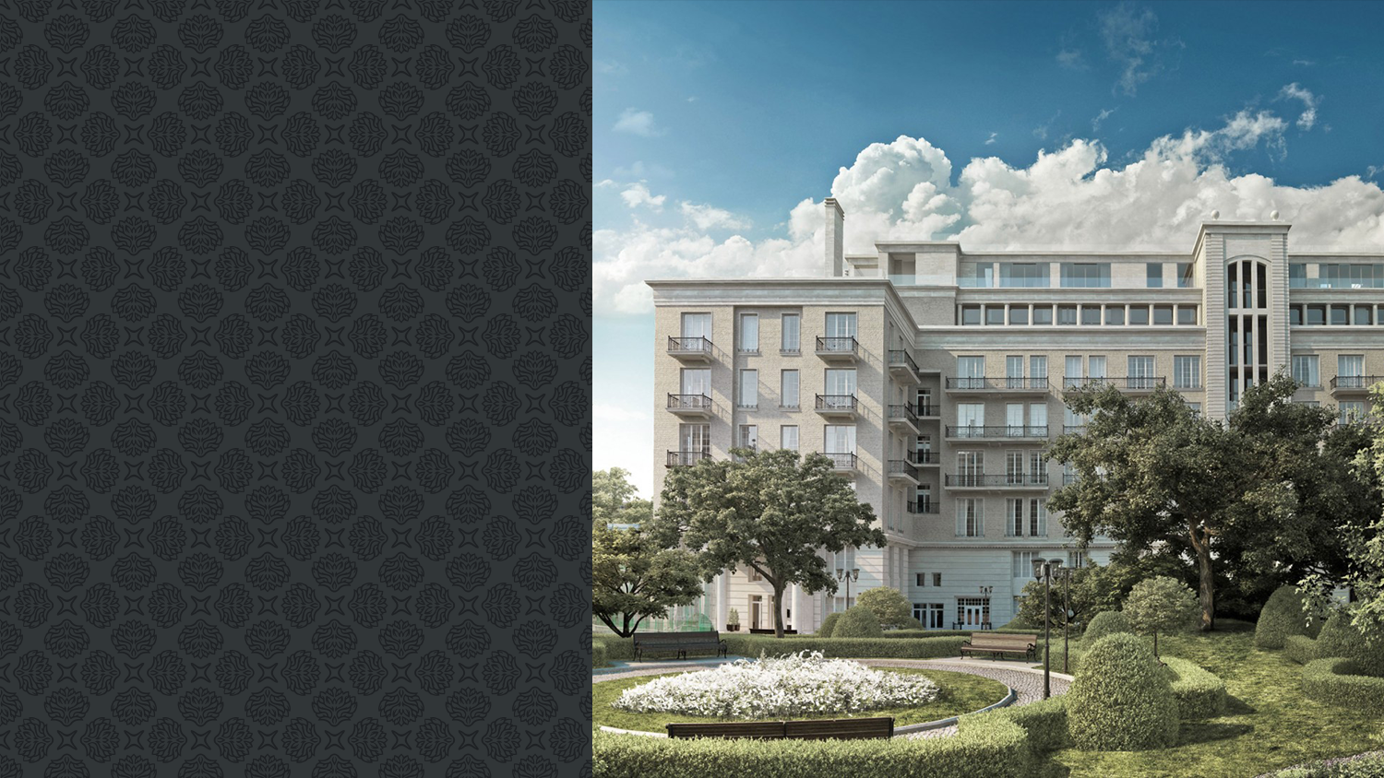


Примеры креативов

Slide 7

Яндекс.Директ
клики: 1295
CTR - 0,31%
бюджет: 152 600 р.
Канал дал 17 звонков, из них договорились о просмотре квартиры: 5
Цена заинтересованного клиента: 21 000 р.

Slide 8
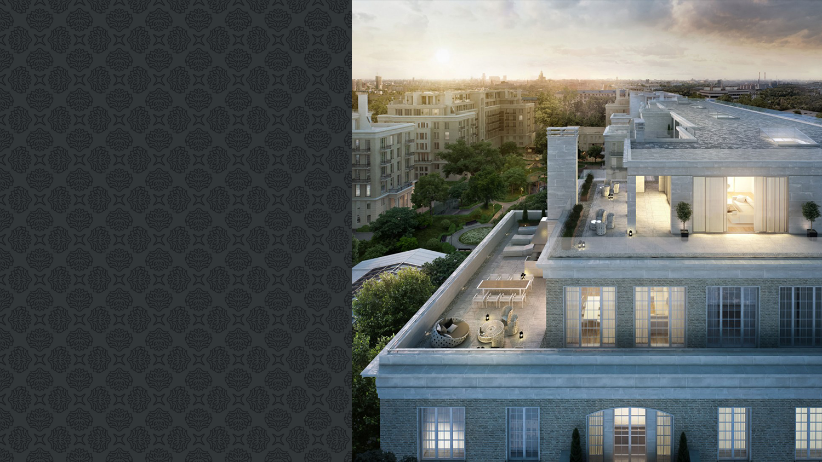
Google Adwords
клики: 4 084
CTR - 5%
бюджет: 350 700 р.
Канал дал 7 звонков, из них договорились о просмотре квартиры: 2
Цена заинтересованного клиента: 175 000 р.

Slide 9
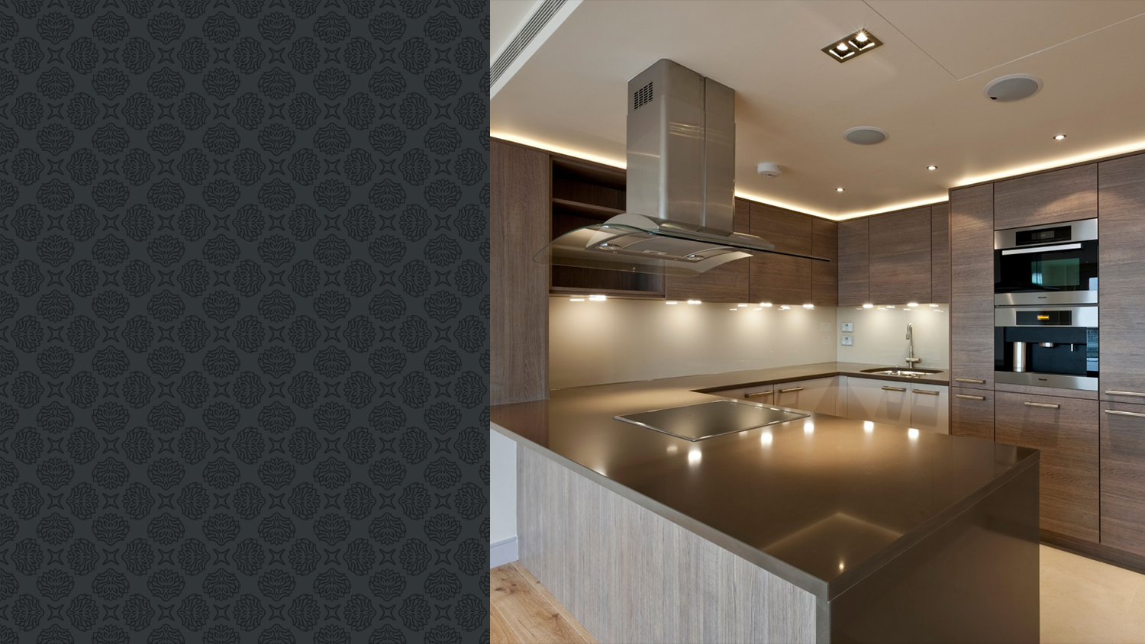
myTarget
клики: 4013
CTR - 0,08%
бюджет: 36 200 р.
Канал дал 17 звонков, из них договорились о просмотре квартиры: 6
Цена заинтересованного клиента: 6 000 р.

Slide 10
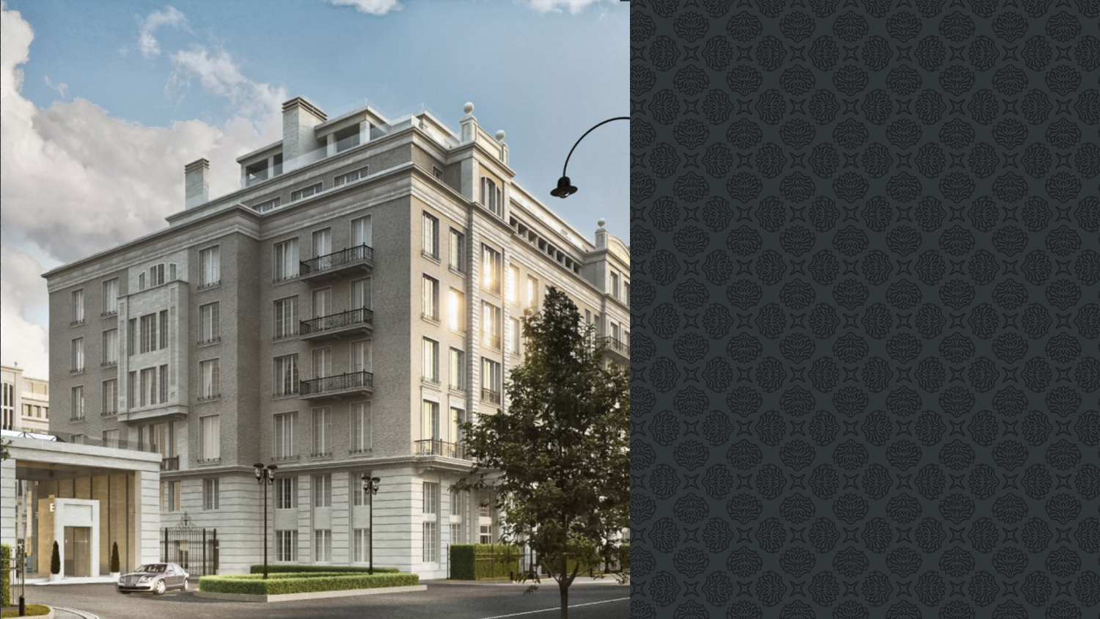
Выводы
6+ тысяч рублей заинтересованный клиент
VS
450+ миллионов рублей
квартира

Slide 11
Есть необычное задание?
Напишите нам.
welcome@oneretarget.com
Спасибо за внимание!

